Slide 1



DENİZDEKİ YENİLENEBİLİR ENERJİ KAYNAKLARI

Slide 2
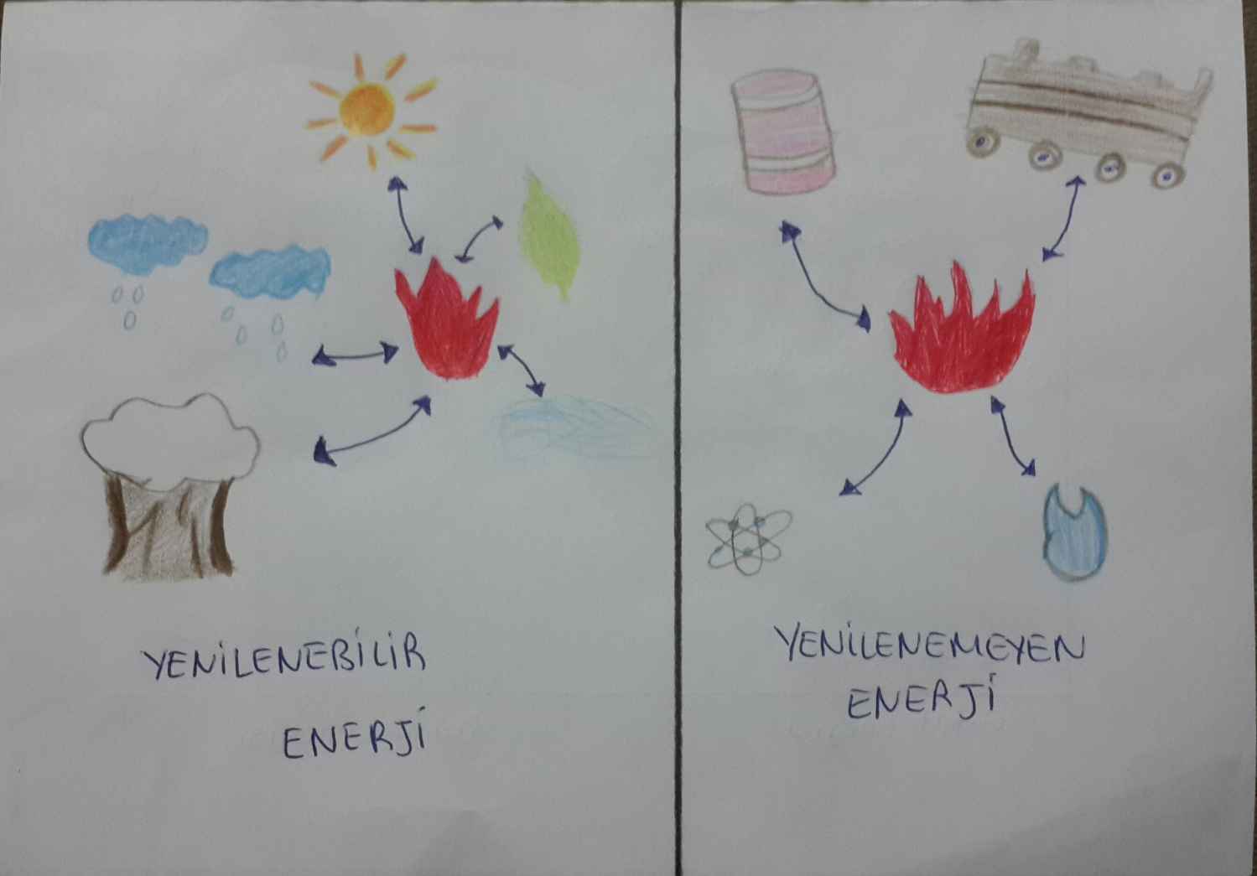
Yenilenebilir enerji nedir?
Genellikle doğal olan kaynaklardan toplanan enerji olarak tanımlanır. Bu enerjiler doğal olduğu için bitmeyecektir.

Slide 3
GELGİT ENERJİSİ
Gelgit dalgalarının periyodu yaklaşık 12 saattir: Su gün içinde iki kere yükselir ve alçalır.

Slide 4
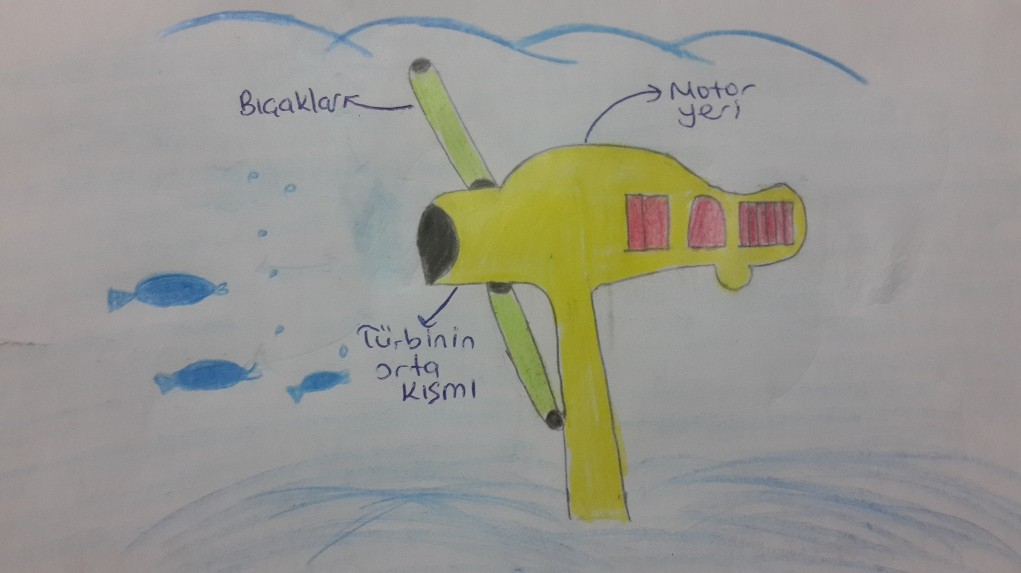
TÜRBİN

Slide 5
AVANTAJLARI
DEZAVANTAJLARI
  Çevre dostudur.
  Gaz üretmez.
  Kolay bulunur.
  Yakıta ihtiyacı yoktur.
Su altı hayvanlarına zarar verir.
Çok etkili değildir.
Pahalıdır.
Günde sadece iki kere olur.

Slide 6
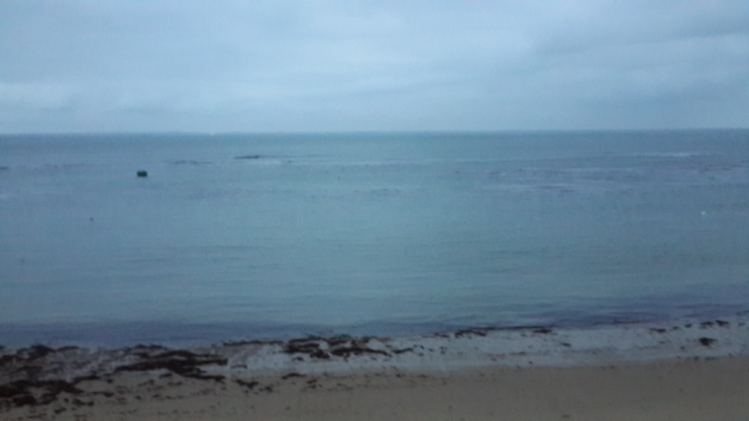
DALGA ENERJİSİ
Deniz dalgalarından elektrik üreten enerjidir.
Dalga enerjisi üretmek istiyorsanız hırçın denizlere ve okyanuslara ihtiyacınız vardır.

Slide 7
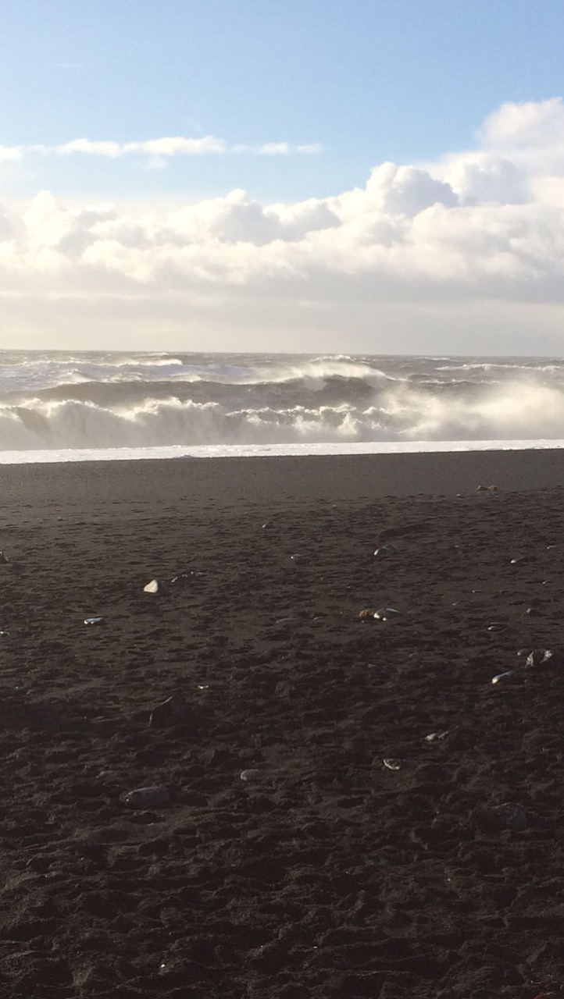
Enerji, dalga gücü ile üretilir. Rüzgar türbinlere zarar verdiğinden çok yaygın değildir.
Yeterli enerjiyi üretmek için büyük dalgalara ihtiyaç vardır.

Slide 8
AVANTAJLARI
DEZAVANTAJLARI
  Çevre dostudur.
  Kolay bulunabilir.
  Karaya zarar vermez.
Her yerde kullanılmaz.
Deniz ekosistemini kötü etkiler.
Gürültü ve görsel kirliliğe neden olur.

Slide 9
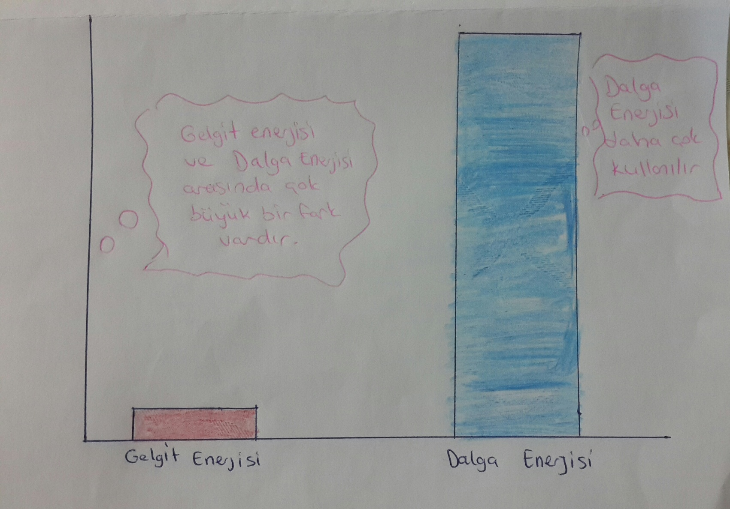
DALGA ENERJİSİ |GELGİT ENERJİSİ

Slide 10
Gracias, Merci, Danke,Teşekkürler.

